Slide 1
Part Two K-means

Slide 2
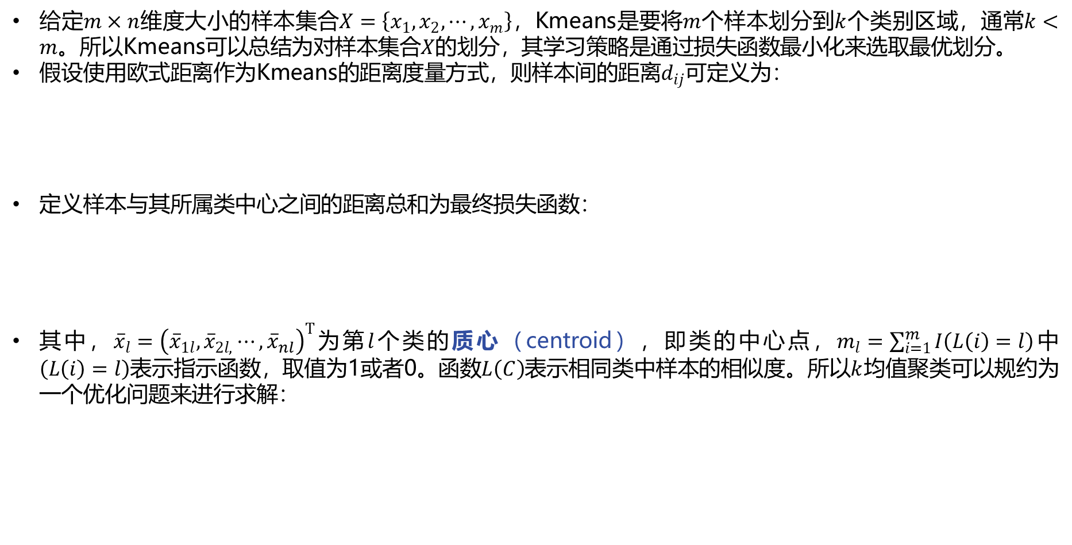
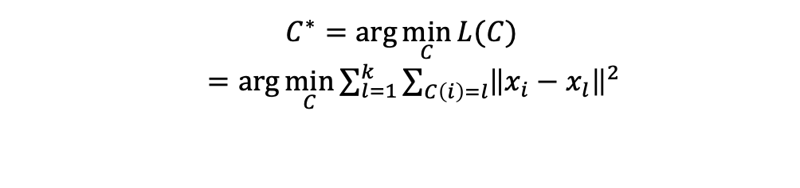
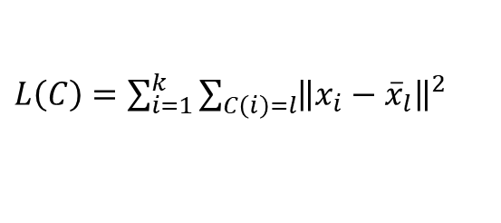
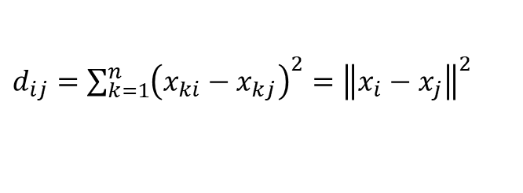
Kmeans聚类算法原理
给定$m×n$维度大小的样本集合$X=\left\{x_{1},x_{2},⋯,x_{m}\right\}$，Kmeans是要将$m$个样本划分到$k$个类别区域，通常$k<m$。所以Kmeans可以总结为对样本集合$X$的划分，其学习策略是通过损失函数最小化来选取最优划分。
假设使用欧式距离作为Kmeans的距离度量方式，则样本间的距离$d_{ij}$可定义为：
定义样本与其所属类中心之间的距离总和为最终损失函数：
其中，${\overline{x}}_{l}={\left({\overline{x}}_{1l},{\overline{x}}_{2l,}⋯,{\overline{x}}_{nl}\right)}^{T}$为第$l$个类的质心（centroid），即类的中心点，$m_{l}=\sum_{i=1}^{m}{I\left(L\left(i\right)=l\right)}$中$\left(L\left(i\right)=l\right)$表示指示函数，取值为1或者0。函数$L\left(C\right)$表示相同类中样本的相似度。所以$k$均值聚类可以规约为一个优化问题来进行求解：
$d_{ij}=\sum_{k=1}^{n}{{\left(x_{ki}−x_{kj}\right)}^{2}={\left\|x_{i}−x_{j}\right\|}^{2}}$
$L\left(C\right)=\sum_{i=1}^{k}{\sum_{C\left(i\right)=l}{{\left\|x_{i}−{\overline{x}}_{l}\right\|}^{2}}}$
$$C^{∗}=\arg{\min_{C}{L(C)}}$$
$=\arg{\min_{C}{\sum_{l=1}^{k}{\sum_{C\left(i\right)=l}{{\left\|x_{i}−x_{l}\right\|}^{2}}}}}$

Slide 3
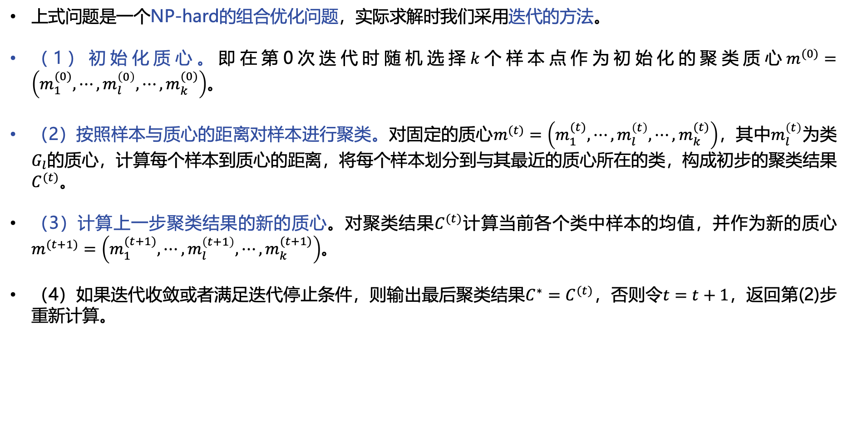
Kmeans聚类算法原理
上式问题是一个NP-hard的组合优化问题，实际求解时我们采用迭代的方法。
（1）初始化质心。即在第0次迭代时随机选择$k$个样本点作为初始化的聚类质心$m^{(0)}=\left(m_{1}^{(0)},⋯,m_{l}^{\left(0\right)},⋯,m_{k}^{(0)}\right)$。
（2）按照样本与质心的距离对样本进行聚类。对固定的质心$m^{(t)}=\left(m_{1}^{(t)},⋯,m_{l}^{\left(t\right)},⋯,m_{k}^{(t)}\right)$，其中$m_{l}^{\left(t\right)}$为类$G_{l}$的质心，计算每个样本到质心的距离，将每个样本划分到与其最近的质心所在的类，构成初步的聚类结果$C^{(t)}$。
（3）计算上一步聚类结果的新的质心。对聚类结果$C^{(t)}$计算当前各个类中样本的均值，并作为新的质心$m^{(t+1)}=\left(m_{1}^{(t+1)},⋯,m_{l}^{\left(t+1\right)},⋯,m_{k}^{(t+1)}\right)$。
（4）如果迭代收敛或者满足迭代停止条件，则输出最后聚类结果$C^{∗}=C^{(t)}$，否则令$t=t+1$，返回第(2)步重新计算。
机器学习公式推导与代码实现 @louwill

Slide 4
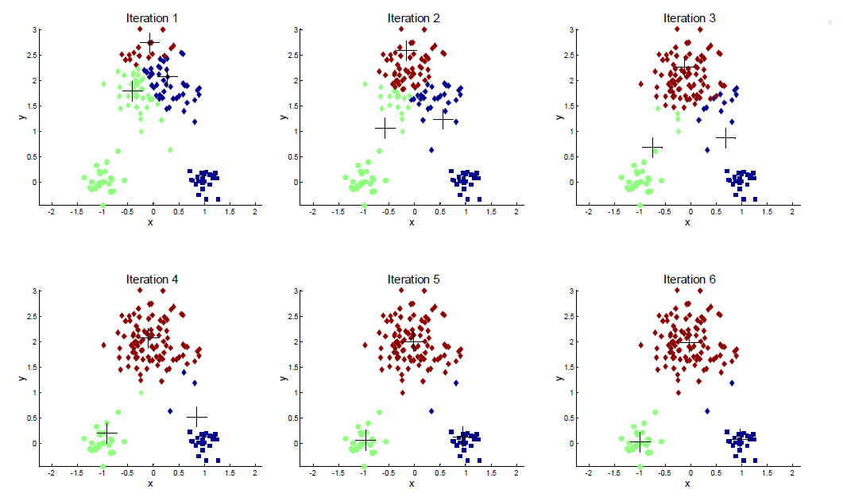
聚类过程

Slide 5
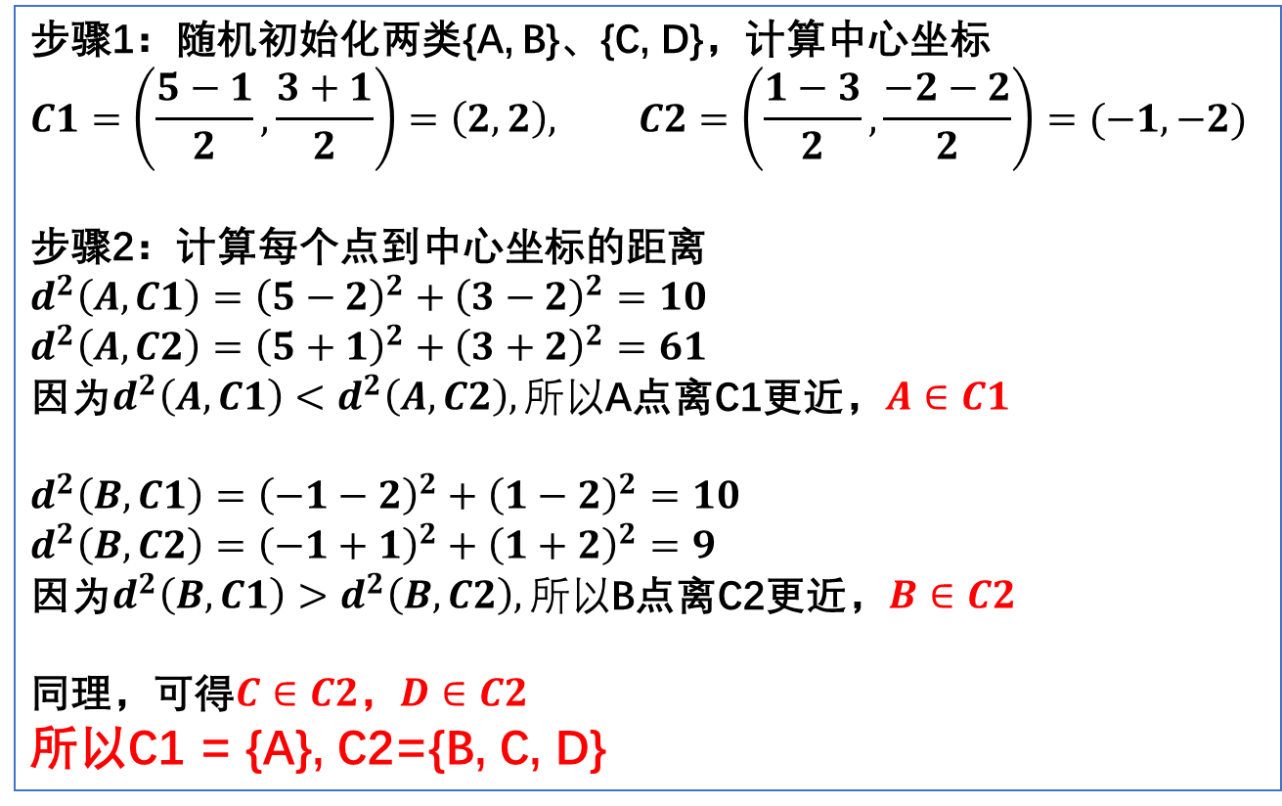
K-Means案例
例：对A、B、C、D四个样品分别测量两个变量，得到如下结果，试将这些样品聚成两类。
步骤1：随机初始化两类{A, B}、{C, D}，计算中心坐标
$$C1=\left(\frac{5−1}{2},\frac{3+1}{2}\right)=\left(2,2\right), C2=\left(\frac{1−3}{2},\frac{−2−2}{2}\right)=(−1,−2)$$
步骤2：计算每个点到中心坐标的距离
$$d^{2}\left(A,C1\right)={\left(5−2\right)}^{2}+{\left(3−2\right)}^{2}=10$$
$$d^{2}\left(A,C2\right)={\left(5+1\right)}^{2}+{\left(3+2\right)}^{2}=61$$
因为$d^{2}\left(A,C1\right)<d^{2}\left(A,C2\right),所以$A点离C1更近，$A∈C1$
$$d^{2}\left(B,C1\right)={\left(−1−2\right)}^{2}+{\left(1−2\right)}^{2}=10$$
$$d^{2}\left(B,C2\right)={\left(−1+1\right)}^{2}+{\left(1+2\right)}^{2}=9$$
因为$d^{2}\left(B,C1\right)>d^{2}\left(B,C2\right),所以$B点离C2更近，$B∈C2$
同理，可得$C∈C2$，$D∈C2$
所以C1 = {A}, C2={B, C, D}
 | X1 | X2
A | 5 | 3
B | -1 | 1
C | 1 | -2
D | -3 | -2

Slide 6
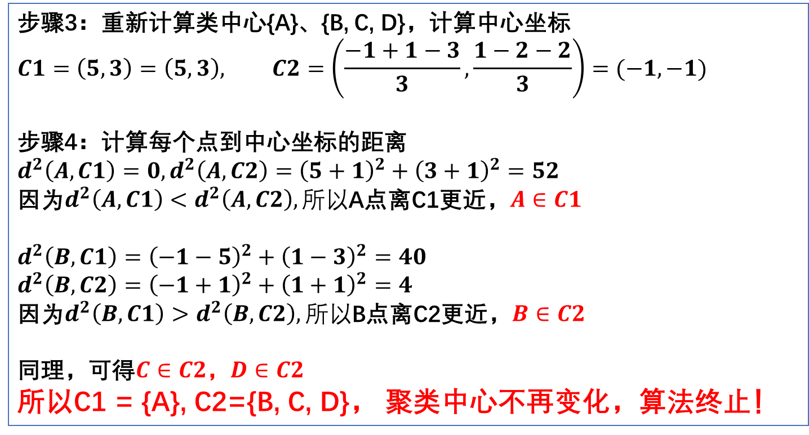
K-Means案例
例：对A、B、C、D四个样品分别测量两个变量，得到如下结果，试将这些样品聚成两类。
步骤3：重新计算类中心{A}、{B, C, D}，计算中心坐标
$$C1=\left(5,3\right)=\left(5,3\right), C2=\left(\frac{−1+1−3}{3},\frac{1−2−2}{3}\right)=(−1,−1)$$
步骤4：计算每个点到中心坐标的距离
$$d^{2}\left(A,C1\right)=0, d^{2}\left(A,C2\right)={\left(5+1\right)}^{2}+{\left(3+1\right)}^{2}=52$$
因为$d^{2}\left(A,C1\right)<d^{2}\left(A,C2\right),所以$A点离C1更近，$A∈C1$
$$d^{2}\left(B,C1\right)={\left(−1−5\right)}^{2}+{\left(1−3\right)}^{2}=40$$
$$d^{2}\left(B,C2\right)={\left(−1+1\right)}^{2}+{\left(1+1\right)}^{2}=4$$
因为$d^{2}\left(B,C1\right)>d^{2}\left(B,C2\right),所以$B点离C2更近，$B∈C2$
同理，可得$C∈C2$，$D∈C2$
所以C1 = {A}, C2={B, C, D}， 聚类中心不再变化，算法终止！
 | X1 | X2
A | 5 | 3
B | -1 | 1
C | 1 | -2
D | -3 | -2

Slide 7
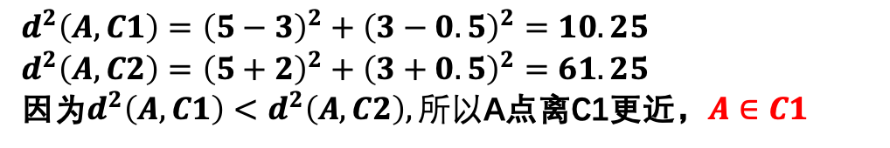
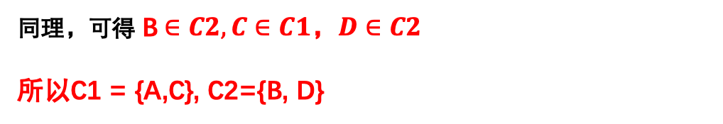
K-Means练习
例：对A、B、C、D四个样品分别测量两个变量，得到如下结果，试将这些样品聚成两类。
步骤1：随机初始化两类{A, C}、{B, D}，计算中心坐标
 | X1 | X2
A | 5 | 3
B | -1 | 1
C | 1 | -2
D | -3 | -2
$$C1=\left(\frac{5+1}{2},\frac{3−2}{2}\right)=\left(3,0.5\right), C2=\left(\frac{−1−3}{2},\frac{1−2}{2}\right)=(−2,−0.5)$$
步骤2：计算每个点到中心坐标的距离
$$d^{2}\left(A,C1\right)={\left(5−3\right)}^{2}+{\left(3−0.5\right)}^{2}=10.25$$
$$d^{2}\left(A,C2\right)={\left(5+2\right)}^{2}+{\left(3+0.5\right)}^{2}=61.25$$
因为$d^{2}\left(A,C1\right)<d^{2}\left(A,C2\right),所以$A点离C1更近，$A∈C1$
同理，可得 B$∈C2, C∈C1$，$D∈C2$
所以C1 = {A,C}, C2={B, D}
聚类中心不再变化，算法终止！

Slide 8
初始聚类中心选择

Slide 9
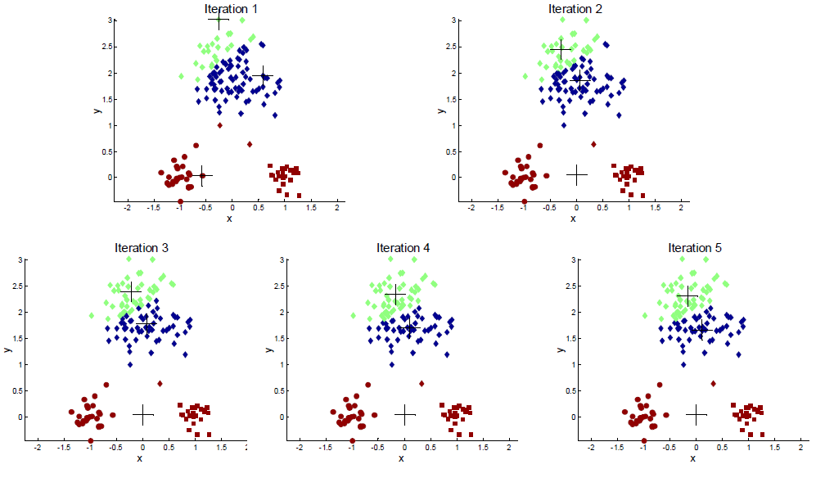
初始聚类中心选择

Slide 10
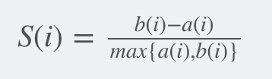
评估聚类结果指标：轮廓系数
轮廓系数：用来评估聚类结果的指标
组内距离尽量小（类内的更紧密）
组间距离尽量大（类间的更分离）
a(i) = 样本i与同一簇类内其他点的平均距离
b(i) = min{样本i与其他簇类内其他点的平均距离}
计算每个样本轮廓系数的平均值，即为聚类轮廓系数,轮廓系数取值范围在[1,-1]
‌1‌：数据点聚类合理，内聚度高且分离度大。
‌0‌：数据点处于簇边界，难以明确分类。
‌-1‌：数据点可能被错误分配到相邻簇。

